Slide 3
Профайлинг
это совокупность психологических методов и методик оценки и прогнозирования поведения человека на основе анализа наиболее информативных частных признаков, характеристик внешности, невербального и вербального поведения.

Slide 5
Конструирование
зрительного образа
Воспроизведение
зрительного образа
Слуховое
конструирование
Слуховые воспоминания
Кинестическое
воспоминание
Контроль речи

Slide 9
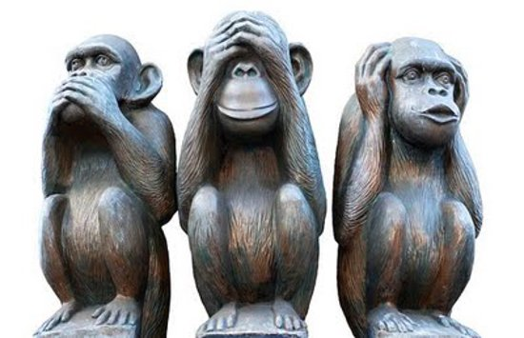

Slide 10
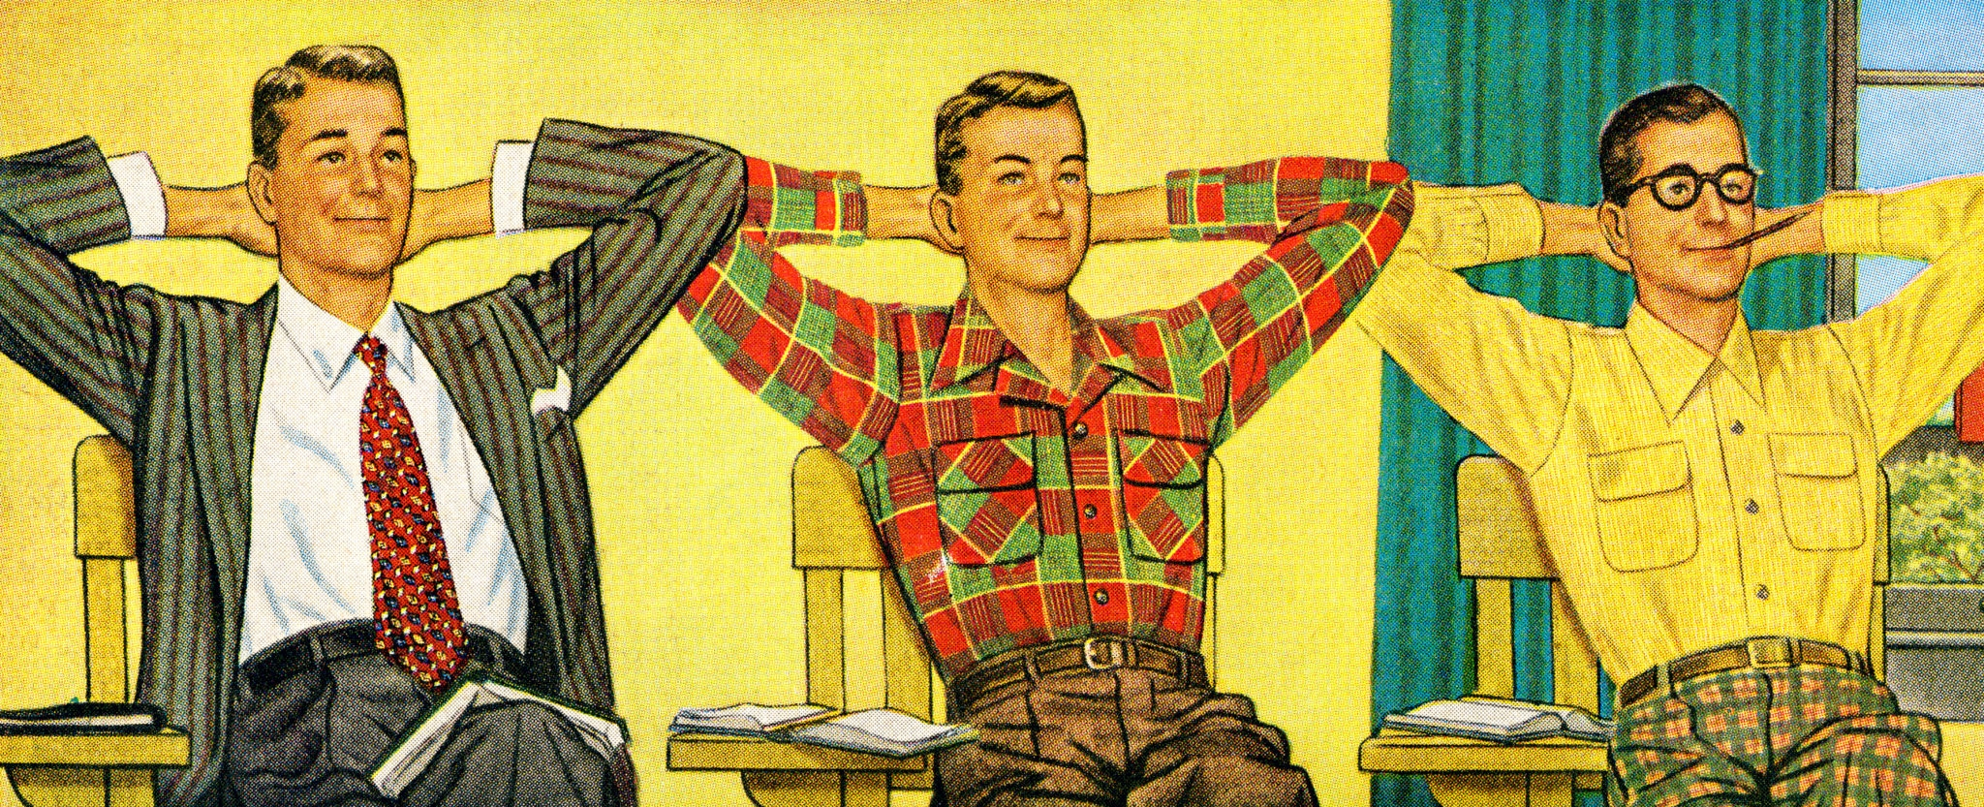

Slide 11
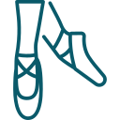
Использовать больше иллюстраторов
Использовать меньше адаптеров
Не прикасаться к лицу
Контролировать паттерны взгляда
(смотреть вверх влево)
Не смотреть прямо в глаза
Выправка
Уверенный голос без понижения
или повышения
Контролировать ноги,
стопы в направлении собеседника

Slide 12
Кто Вы – «доктор ложь»
или «хранитель правды»?

